Slide 1








BÁO CÁO PROJECT
Môn: Tương tác dữ liệu trực quan
Đề tài 25: Các vụ tai nạn trên máy bay kể từ năm 1908
GVHD: Ts.Huỳnh Xuân Phụng

Slide 2



Thành viên Nhóm
1
Lý Quốc Dũng - 19133015
2
Đoàn Trần Đăng Khoa - 19133028
3
Lê Thị Kim Ngân - 19133038

Slide 3
Thông Tin Liên Lạc Nhóm
1
Lý Quốc Dũng - 19133015@student.hcmute.edu.vn
2
Đoàn Trần Đăng Khoa - 19133028@student.hcmute.edu.vn
3
Lê Thị Kim Ngân - 19133038@student.hcmute.edu.vn

Slide 4
Link Project:
1. youtube phân tích đề tài: https://youtu.be/ePQITaguD3o
2. Link Web:http://project-nhom25.s3-website-us-east-1.amazonaws.com/
3. Link dashboard superset project: http://44.198.34.14:8088/superset/dashboard/43/?native_filters_key=HbuuZXQ0A5VJ-oFBrFUoKaicseyZxGaQc_m4RiZdGPybV8OqoRbAlmahi3asNLtB
4. Link Word Báo Cáo: https://docs.google.com/document/d/1f2HuZDzclBZsv9rROPPxWG9hUqtfyE8EBUuJynY7cu8/edit?usp=sharing&fbclid=IwAR03YE7Q2HyT8z3Ap04PAUBadMLgP2AvF2hlQc1IiYHJS652gG4IT-oPR4Q
5. Link PowerPoint:
https://www.canva.com/design/DAE92qsMs9c/XpuYXHqN7td7q0RSwV1TXw/edit?utm_content=DAE92qsMs9c&utm_campaign=designshare&utm_medium=link2&utm_source=sharebutton&fbclid=IwAR1aoznXlAxSnXTFtUM1-rU0t0ZB_moG5-b5Ut5qUhAwcgk8vaO_ELJIVp4

Slide 5
Mục Lục
1
Tổng Quan Project
2
SetUp Project
3
Tuần Qua Thực Hiện
4
Trả Lời Câu Hỏi
5
Q & A
6
Đánh Giá Các Nhóm

Slide 6
Giới thiệu về data
1
Đề tài Dữ liệu: Các vụ tai nạn máy bay
2
Dữ Liệu phân tích: Airplane_Crashes_and_Fatalities_Since_1908
3
Nguồn: https://www.kaggle.com/datasets/saurograndi/airplane-crashes-since-1908?fbclid=IwAR2Fhir3OUv5JMNADp4W-XwZWnPGQz1CLMZEw3YJ_jU6Ez_Yudzks5CyOSQ

Slide 7
Các câu hỏi nhóm đặt ra để phân tích đề tài
Tìm hiểu và phân tích tổng quan về tập dữ liệu
Tìm hiểu chuyên sâu về tập dữ liệu
Phân tích chuyên sâu về các hãng xảy ra tai nạn nhiều nhất

Slide 8
Tìm hiểu và phân tích tổng quan về tập dữ liệu
1. Tổng tai nạn chuyến bay của tập dữ liệu?
2. Tổng Hành khách và số người chết trên tổng các chuyến bay?
3. So sánh tỷ lệ tai nạn ở các hãng
4. So sánh tỷ lệ tai nạn ở các loại máy bay
5. So sánh số lượng giữa các hãng xảy ra tai nạn
Tìm hiểu chuyên sâu về tập dữ liệu
6. Tìm hiểu các giai đoạn xảy ra tai nạn máy bay
7. số người sống và chết ở các giai đoạn của câu 6
Phân tích chuyên sâu về các hãng xảy ra tai nạn nhiều nhất
8. thống kê tổng số người sống chết và số lượng tai nạn ở 5 hãng xảy ra tai nạn nhiều nhất
9. các giai đoạn xảy ra tai nạn ở 5 hãng của câu 8
10. thống kê tổng số người sống chết của hãng top 1
11. thống kê loại máy bay của hãng top 1
12. thống kê các giai đoạn tổng số người sống chết của hãng top 1

Slide 9
Câu hỏi trọng tâm:
Nguyên nhân dẫn đến các chuyến bay bị tai nạn và hướng khắc phục của nhà sản xuất

Slide 10
Phần 2: Dữ liệu
Date: Ngày xảy ra tai nạn, theo định dạng - ngày 1 tháng 1 năm 2001
• Time: Giờ địa phương, 24 giờ.
Location: Vị trí xảy ra tai nạn
Operator: Hãng hàng không hoặc người điều hành máy bay
Flight: Số hiệu chuyến bay
Route: Toàn bộ hoặc một phần tuyến đường bay trước khi xảy ra tai nạn
Type: Loại máy bay
Registration: ICAO đăng ký máy bay
cn/In: Cấu tạo hoặc số sê-ri / Dòng hoặc số thân máy bay
Aboard: Tổng số người trên máy bay(hành khách / phi hành đoàn)
Fatalities: Tổng số người chết trên máy bay(hành khách / phi hành đoàn)
Ground: Tổng số bị chết trên mặt đất
Summary: Mô tả ngắn gọn về vụ tai nạn và nguyên nhân nếu biết

Slide 11
SetUp Project

Slide 12
Connect To Superset
MySQL

Slide 13
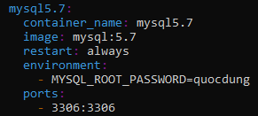
Chỉnh sửa file docker-compose.yml

Slide 14
run commend

Slide 15
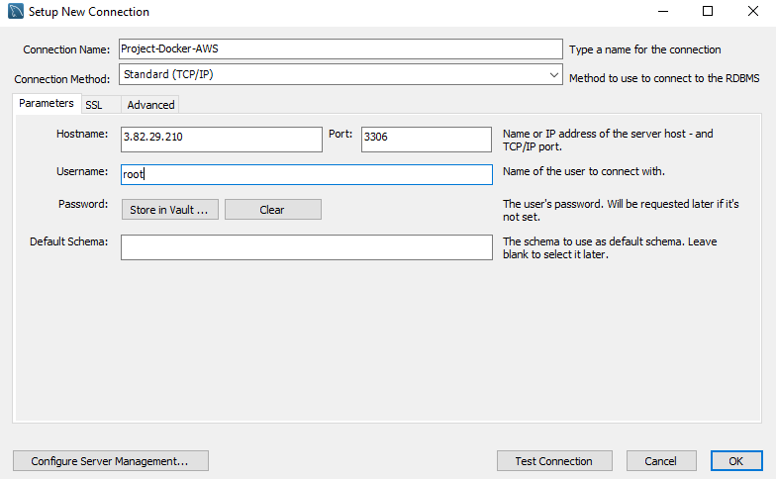
New Connection Mysql

Slide 16
Setup
SQL Templating​ - Jinja Templates
https://superset.apache.org/docs/installation/sql-templating/#available-macros

Slide 17
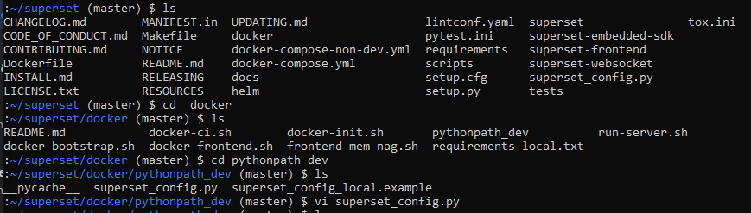
Config superset_config.py

Slide 18
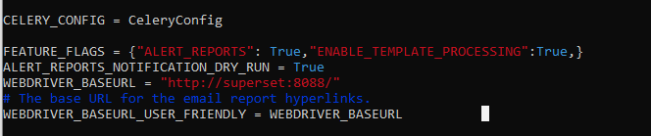
Add ENABLE_TEMPLATE_PROCESSING

Slide 19

Config JINJA_CONTEXT_ADDONS

Slide 20
SetUp Web

Slide 21
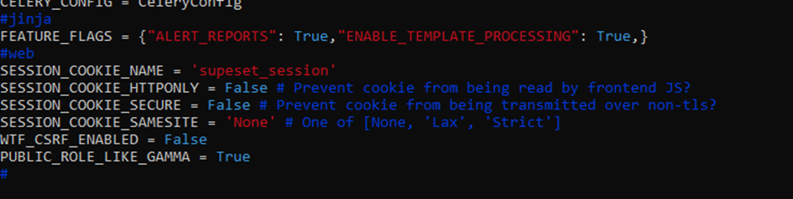
Config superset_config.py
Vào đường dẫn: cd superset/docker/pythonpath_dev/

Slide 22
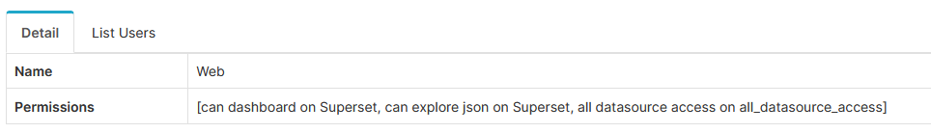
Add List Role

Slide 23
Tạo Iframe và embed dashboard superset

Slide 24
Tuần Qua Thực Hiện
1. Tìm hiểu và trả lời câu hỏi
2. Chuyển đổi qua tài khoản mới
3. Upload project lên github
4. Đưa lên S3
5. Demo:
5.1. Code thêm python, jinja và Query
5.2. Sửa Giao Diện Dashboard
5.3. Sửa Giao Diện Project
5.4. Trả lời các câu hỏi nghiên cứu của nhóm

Slide 25
Chuyển đổi tài khoản

Slide 26
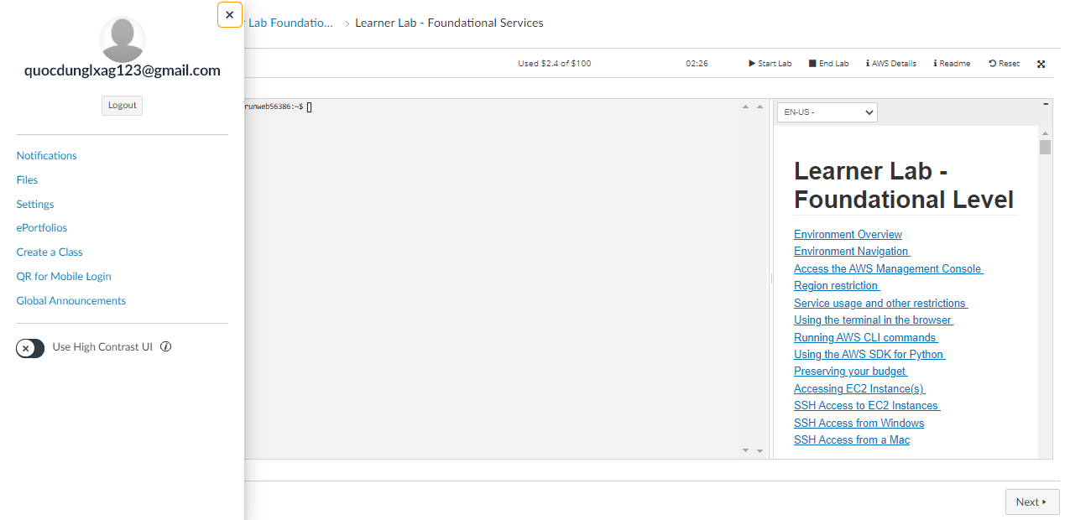
Tài Khoản AWS

Slide 27
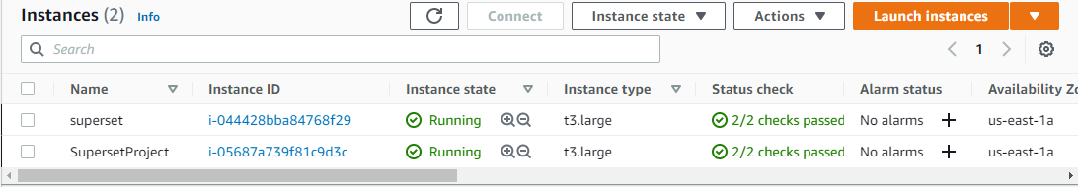
Tạo Instances

Slide 28
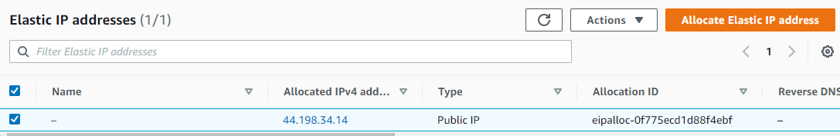
Tạo IP

Slide 29
Upload project lên github
Link:https://github.com/quocdunglxag123/Project-Nhom25-DataVisualization

Slide 30
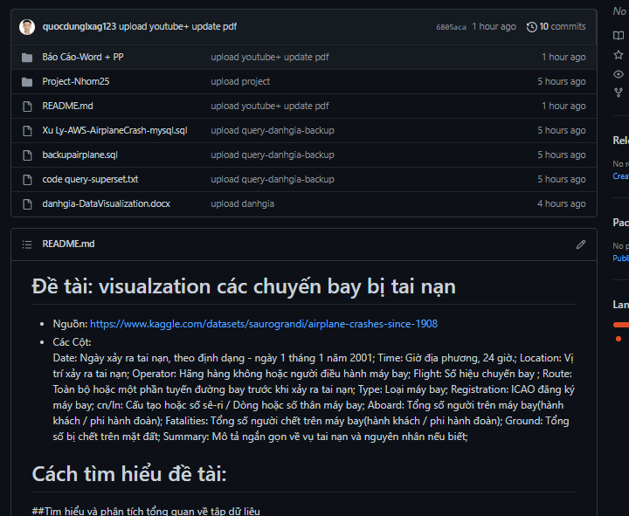

Slide 31
Đưa Lên S3
Link: http://project-nhom25.s3-website-us-east-1.amazonaws.com

Slide 32
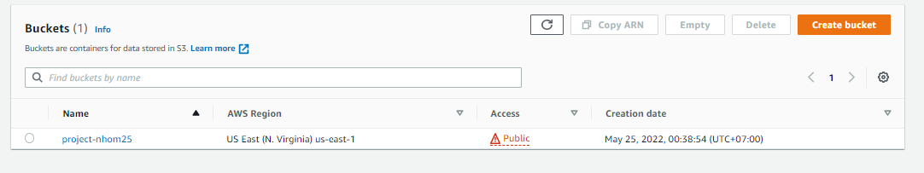
S3
Tạo S3

Slide 33
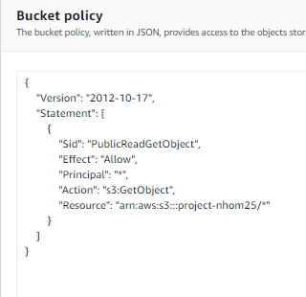
S3
Configure Bucket Policy

Slide 34
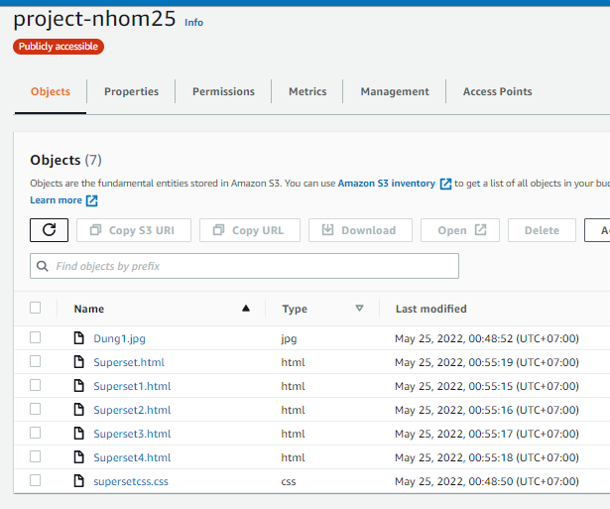
S3
Upload File Project

Slide 35
Demo Và Trả Lời Câu Hỏi Nhóm Đặt Ra

Slide 36
Tìm hiểu và phân tích tổng quan về tập dữ liệu
1. Tổng tai nạn chuyến bay của tập dữ liệu?
2. Tổng Hành khách và số người chết trên tổng các chuyến bay?
3. So sánh tỷ lệ tai nạn ở các hãng
4. So sánh tỷ lệ tai nạn ở các loại máy bay
5. So sánh số lượng giữa các hãng xảy ra tai nạn
Tìm hiểu chuyên sâu về tập dữ liệu
6. Tìm hiểu các giai đoạn xảy ra tai nạn máy bay
7. số người sống và chết ở các giai đoạn của câu 6
Phân tích chuyên sâu về các hãng xảy ra tai nạn nhiều nhất
8. thống kê tổng số người sống chết và số lượng tai nạn ở 5 hãng xảy ra tai nạn nhiều nhất
9. các giai đoạn xảy ra tai nạn ở 5 hãng của câu 8
10. thống kê tổng số người sống chết của hãng top 1
11. thống kê loại máy bay của hãng top 1
12. thống kê các giai đoạn tổng số người sống chết của hãng top 1

Slide 37
Câu hỏi trọng tâm:
Nguyên nhân dẫn đến các chuyến bay bị tai nạn và hướng khắc phục của nhà sản xuất

Slide 38
Dựa vào các biểu đồ: nhóm nhận thấy gần phần lớn thời gian xảy ra tai nạn là trong thời điểm thế chiến, các máy bay bị tai nạn nhiều nhất chính là các máy bay quận sự
- Khắc phục: khi qua các thời điểm chiến tranh các tai nạn đã giảm xuống, ngoài ra khi vào thời điểm hòa bình, các hãng hàng không cũng tập trung đẩy mạnh thương mại hóa nhờ vào đó độ an toàn của các máy bay cũng được tập trung nâng cấp .

Slide 39
Tìm hiểu và trả lời câu hỏi

Slide 40
1.các bạn có dự đinh tạo thêm biểu đồ sử dụng code sql ko?
Trả lời: có
·Giai Đoạn Hãng Filter Tai Nạn, Thống Kê Giai Đoạn Tổng Số- Sống- Chết Của Hãng Filter
·Tổng Số Lượng-Tai Nạn- Sống- Chết Của Hãng
·Số Lượng Theo Loại Máy Bay Của Hãng Bị Tai Nạn
·Thống Kê Giai Đoạn Số Lượng Tổng- Sống - Chết Hành Khách Của Hãng
2.Nhóm bạn có dự định gì ở tuần tiếp theo?
Trả lời: Nhóm mình tuần này đã thực hiện Chuyển đổi qua tài khoản mới,Upload project lên github
,Đưa lên S3,Code thêm python, jinja và Query, Sửa Giao Diện Dashboard, Sửa Giao Diện Project
,Trả lời các câu hỏi nghiên cứu của nhóm
3.Tiến độ xây dựng dashboard của nhóm sắp hoàn thành chưa ?
Trả lời: đã hoàn thành
4.Trong dashboard của nhóm có biểu đồ Typecrash, nó có ý nghĩa gì ?
Trả lời: Loại máy bay bị tai nạn
5. Bạn có thể tính được tỷ lệ sống sót của hàng khách khi xảy ra sự cố được không?
Trả lời: tỷ lệ sống sốt = Sl sống sótx100/ tổng số sống sót
6. Nhóm cho mình hỏi nếu tỷ lệ tai nạn máy bay nhiều nhất dùng biểu đồ ranking thì mình muốn tìm tỷ lệ tai nạn máy bay ít nhất mình sẽ dùng loại biểu đồ nào là hợp lí ?
Trả lời: Nhóm mình sẽ sử dụng Pie Chart để tổng quát hơn, tuy nhiên có thể sử dụng theo filter để tìm tỷ lệ tai nạn máy bay ít nhất

Slide 41


Slide 42
Đánh Giá Các Nhóm

Slide 43
Nhóm 3: nhóm có dashboard rõ ràng, màu sắc bố cục tốt, nhóm truyền tải được nội dung, thể hiện được các biểu đồ về tổng quan kinh tế. Tuy nhiên code python còn chưa được nhiều 8đ
Nhóm 4: nhóm có nội dung thuyết trình tốt, dashboard bố cục rõ ràng, code sql và python còn khá ít chưa đáp ứng được các câu hỏi à 8đ

Slide 44
Nhóm 5 nhóm thuyết trình sinh động, bố cục dashboard rõ ràng , thể hiện ra được tổng quan về dashboard, khá dễ hiểu và nắm bắt được thông tin ví dụ như tổng số video, tổng số video lên xu hướng…, vận dụng được linh hoạt các dạng biểu đồ, chưa thực sự nhiều và đa dạng biểu đồ.--> 8đ
Nhóm 6: biểu đồ có nhiều sheet, làm rõ được vấn đề, bố cục tốt, đáp ứng được các thắc mắc của các bạn, chia ra 4 tab tương đối đẹp mắt và ngắn gọn. Các loại biểu đồ thể hiện đầy đủ thông tin cần biết như số ca mắc, chết của thế giới Mỹ và Việt Nam, tuy nhiên query của nhóm còn hơi ít, filter box ở cuối khó dùng 8đ

Slide 45
Nhóm 7: dashboard nội dung rõ ràng, các biểu đồ có tính liên kết mạnh mẽ, nhóm thuyết trình tốt, phần query của nhóm ổn, Biểu đồ thể hiện các thông tin đầy đủ liên quan đến doanh thu, top các loại phương tiện, các loại phương tiện được bán theo thiết kế và mẫu, giá các phương tiện bán theo các nước 8.5đ
- Nhóm 8: nhiều biểu đồ, trực quan hóa hóa tốt, thuyết trình theo câu hỏi, query và code jinja phong phú đầy đủ à 9.5đ

Slide 46
- Nhóm 11: biểu đồ đa dạng, thuyết trình rõ ràng tuy nhiên nhóm vẫn còn ít code jinja và code python -> 8đ
- Nhóm 12: nhóm có nội dung và các câu hỏi đặt ra phong phú, thuyết trình truyền đạt được nội dung tuy nhiên nhóm mình nhận thấy hai chart TOP 10 games popular in 2015, TOP POPULAR GAMES chưa thể hiện rõ vấn đề của câu hỏi 8.5đ

Slide 47
- Nhóm 13: nhóm có nội dung đầy đủ, thuyết trình truyền đạt được nội dung, code python và jinja phong phú thể hiện được nội dung nhóm tìm hiểu → 9đ
- Nhóm 14: nhóm có dashboard rõ ràng, màu sắc bố cục tốt, có tính liên kết giữa các biểu đồ. Tuy nhiên code python còn chưa được nhiều, chưa đáp ứng đủ các câu hỏi nhóm đặt ra → 9đ

Slide 48
- Nhóm 17: nội dung dashboard rõ ràng, các biểu đồ có tính liên kết với nhau, nội dung truyền đạt tốt, code sql và python còn khá ít → 8đ
Nhóm 19: thuyết trình tốt, các biểu đồ có tính liên kết nhau, tuy nhiên code python và sql chưa đầy đủ→8đ

Slide 49
Nhóm 20: biểu đồ trực quan hóa đầy đủ, nội dung thuyết trình truyền tải được nội dung, bố cục rõ ràng, các biểu đồ có tính liên kết, các thông số khá đầy đủ liên quan đến số lượng bị hoãn theo các filter như hãng hay ngày,.. 9đ
Nhóm 21:nhóm có nội dung thuyết trình tốt, dashboard bố cục rõ ràng, code sql và python phong phú tuy nhiên Với biểu đồ thể hiện thuộc tính quốc gia thì nhóm nên phân màu rõ ràng, chú thích 9.5đ

Slide 50
Nhóm 22: nhóm có nội dung và các câu hỏi đặt ra phong phú, thuyết trình truyền đạt được nội dung, code python và jinja phong phú sinh động thể hiện được nội dung nhóm tìm hiểu , tuy nhiên nhóm vẫn còn chưa thể hiện rõ mối quan hệ xuất nhập khẩu giữa các nước à 9đ
Nhóm 23: biểu đồ có nhiều sheet, làm rõ được vấn đề, bố cục tốt, đáp ứng được các thắc mắc của các bạn, tuy nhiên biểu đồ "Items bought by city" nhóm nên in ra top 5 để đáp ứng và trực quan hóa hơn đối với đề tài của nhóm bạn à 9đ
Nhóm 24:Có chú thích giúp dễ hiểu hơn về dashboard, bố trí tương đối dễ nhìn và đẹp mắt, có sử dụng code sql để vẽ biểu đồ, thể hiện các thông tin như số tiền đầu tư vào phim tống số bọ phim, tổng số ngôi sao điện ảnh,à 8.5đ

Slide 51
Thanks For Listening

